Slide 1
ゼミ 2025.5.27
YANG JIANHUA 202521748

Slide 2
01
論文
EmoDynamiX : Emotional Support Dialogue Strategy Prediction
by Modelling MiXed Emotions and Discourse Dynamics（Wan et al.,NAACL 2025）
背景：大規模言語モデル（LLM）が暗黙的な戦略決定において「戦略バイアス」を示しやすく、透明性にも欠けるため、実際の応用効果が制限されるということです。研究の目的は、LLMによる対話戦略選択の透明性とバイアスの問題を解決することです。
手法：この研究は、データセットに付与された感情ラベルを直接に利用するのではなく、pre-trained済みのERC（Emotion Recognition in Conversations）モデルを用いて、Seekerの会話ごとに7種類の感情分布をエンコードしています。論文は、対話内のユーザー感情状態ノード、supporterの戦略ノード、予測ターゲットノードを統合した異種グラフ（heterogeneous graph）を構築し、dummyノードを使ってグローバル情報の集約を実現しています。エッジは発話間の依存関係や情報フローを表現しています。全ノードの集約特徴は最終的にMLPに入力され、次の支援戦略を予測します。
結果の評価：論文では、2つのESC(Emotion Support Conversation)データセット（ESConvなど）で比較実験を実施しています。F1スコアやバイアス測定といった指標を用いて、本手法が現行のSOTAよりも優れていることを示していました。また、ERC分布やdummyノードを除去するなどのアブレーション実験（Ablation experiments）を行い、各構成要素の貢献度を分析しました。
展望：著者らは、本モジュールがplug-and-play方法でさまざまなLLMや生成システムに組み込めることを強調しており、今後の強化学習やより複雑な対話計画手法の基盤となることを示しています。ただし、現時点では戦略カテゴリの予測のみに注目を当てており、完全な対話応答の生成には対応していないという制約があります。

Slide 3
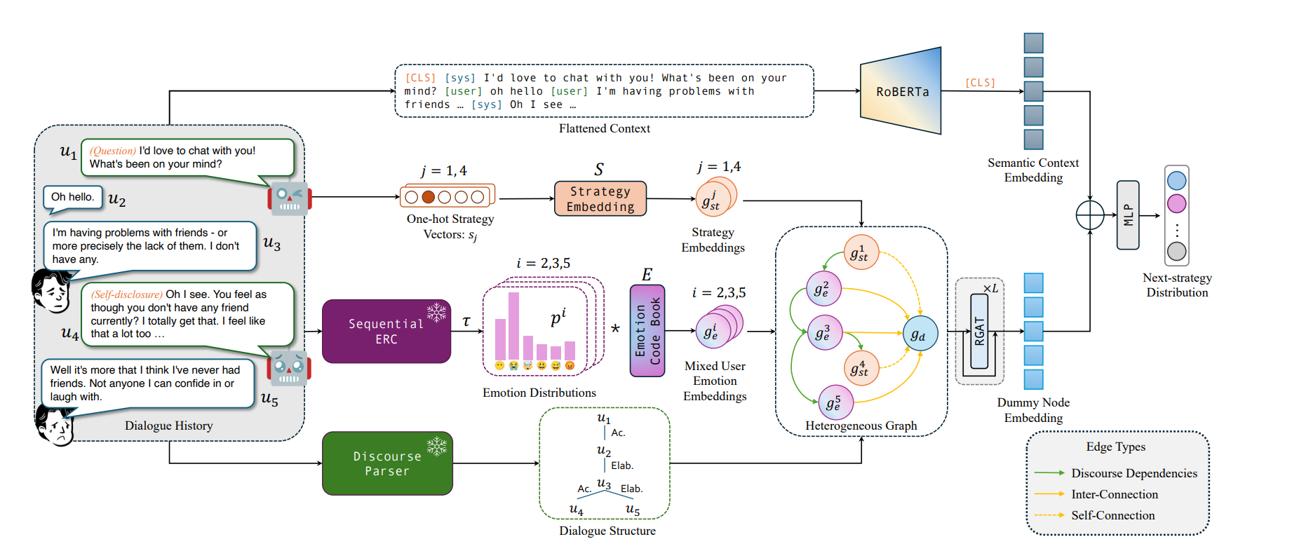
Elab.=Elaboration詳細説明
RGAT=Relational Graph Attention Network
Notes:
鬱病リスク

Slide 4
まず左端にはユーザー（求助者）とサポーター（支援者）の対話履歴があり、それぞれの発話がu1、u2、u3、u4、u5のように番号で表されています。サポーターが発言するたびに、その発話には「Question」や「Self-disclosure」などの戦略ラベルが付与されており、これらのラベルはone-hotベクトルとして抽出された後、Strategy Embedding（戦略埋め込み）に変換されて異種グラフに入力されます。
一方、ユーザーの発話（たとえばu2, u3, u5）については、Sequential ERC（会話感情認識モデル）が適用され、それぞれの発話ごとに感情分布（七つの感情の割合）が推定されます。この感情分布はEmotion Code Bookでさらに埋め込み表現へと変換され、感情ノードとして異種グラフに加わります。さらに、Discourse Parser（談話解析器）が対話の全体構造を解析し、発話間の依存関係（例えばElaborationなど）を検出します。こうして得られた戦略ノード、感情ノード、ターゲットノード（これから予測したい戦略ノード）は中央の異種グラフ（Heterogeneous Graph）としてまとめられ、ノード間は三種類のエッジ――緑色のDiscourse Dependencies（談話依存関係）、オレンジ色のInter-Connection（ノード間接続）、黄色のSelf-Connection（自己接続）――で結ばれます。このグラフには全体の情報を集約するDummy Node（ダミーノード）も設けられており、RGAT（Relational Graph Attention Network）によるメッセージパッシングによって、多様な関係性を持つノード同士の情報が反映され、最終的なDummy Node埋め込みが得られます。
RoBERTaで抽出した文脈エンベディング（Semantic Context Embedding）とDummy Nodeのグラフ埋め込みが結合され、その特徴がMLP（多層パーセプトロン）に入力されて、次のステップで取るべき最適な支援戦略（Next-strategy Distribution）の分布が出力されます。このようにして、本モデルは対話履歴・感情の推移・談話構造・過去の戦略など様々な情報を一元的に統合し、高度な戦略予測を実現しています。
Notes:
鬱病リスク

Slide 5
02
研究方向
研究タイトル：
ユーザー状況ラベルに基づく感情支援戦略予測
Emotional Support Strategy Prediction Conditioned on Contextual Tags
内容概要：
本研究は、弱いラベルにおける感情支援戦略予測を目的としています。具体的には、感情支援対話データセットESConv(Liu et al., ACL 2021)に付与された経験タイプ、感情タイプ、問題タイプなどの状況ラベルと対話内容、過去の戦略履歴を統合し、明示的な戦略予測モジュール（例えばMLP分類器）によって次に取るべき支援戦略を出力します。

Slide 6
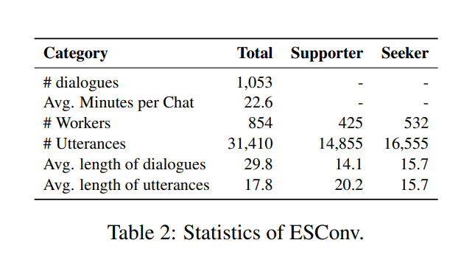
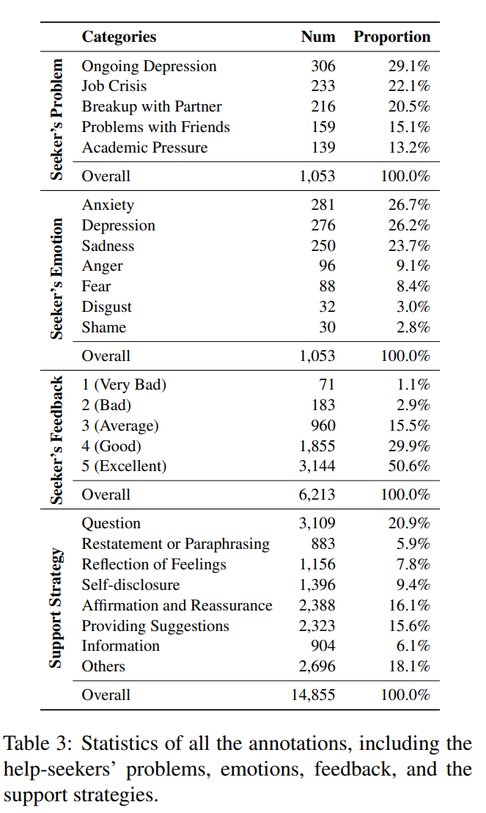
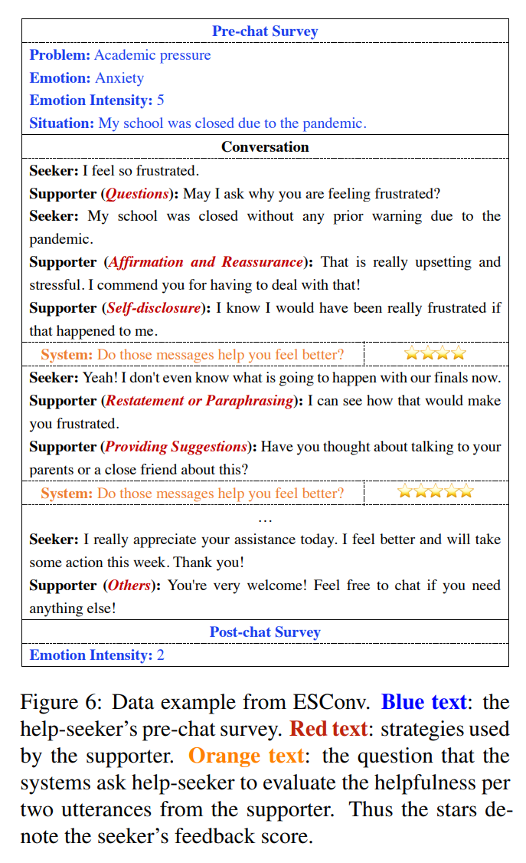
03
データセット
本研究はESConvデータセット（Liuら、ACL 2021）を使用しようとします。このデータセットには合計1,053件の対話と3万件を超える発話が含まれており、8種類の支援戦略、7種類の感情ラベル、5種類の問題タイプなど、さまざまな情報があります。各対話には、事前アンケート（pre-chat survey）、サポーターの戦略、リアルタイムのフィードバック、事後アンケート（post-chat survey）といった構造化ラベルが含まれており、条件付きモデリングや分析を行う上で非常に便利です。

Slide 7
04
思考
考え：
現時点での私の考えとしては、本論文のアプローチを参考にしつつ、明示的な戦略予測モジュールを構築することです。具体的には、experience_type、problem_type、emotion_typeなどの弱いラベルと対話内容、戦略タイプを効果的に組み合わせてモデリングし、弱ラベル条件下での支援戦略予測を実現したいと考えています。
課題：
EmoDynamiX : Emotional Support Dialogue Strategy Prediction
by Modelling MiXed Emotions and Discourse Dynamicsでは、事前学習済みの感情分布モデルを用いて会話ごとに自動的に分類を行っていますが、ESConvデータセットでは、与えられているラベル（experience_type、problem_type、emotion_typeなど）は、各会話や各ターンごとの細粒度なラベルではなく、対話全体やセッション単位で付与されています。そのため、ラベルの種類が少なく、データ数が多いことに加え、1つのラベルが複数の異なるsupporterの戦略をカバーしており、戦略決定の際の文脈情報が影響されてしまいます。この問題を解決するため、現時点での考えとしては、技術的手法を通じてラベルと対話内容および戦略との関連性を強化し、最終的にアブレーション実験によってその有効性を検証することを目指しています。

Slide 8
今後予定
課題に関する論文を探し、精読します。

